Slide 1


주식 초심자를 위한 입문 챗봇
팀명: 지금 우리 주식은
팀원: 황우빈, 조해성, 김민균, 안두홍
날짜: 2022. 06. 03

Slide 2
목차
PART Ⅰ. | 프로젝트 분석개요
PART Ⅱ. | 프로젝트 수행 과정 및 결과
PART Ⅲ. | 프로젝트 수행 상세 기록
PART Ⅳ. | 프로젝트 구성원 및 자료 출처
부록 | ⅰ. 챗봇 시연
 | ⅱ. 프로젝트 수행 상세 기록

Slide 3
PART Ⅰ. | 프로젝트 분석개요

Slide 4
프로젝트 분석 개요 | 프로젝트 수행 과정 및 결과 | 프로젝트 수행 상세 기록 | 프로젝트 구성원 및 자료 출처
프로젝트 구성원 역할 개요
PPT 제작 및 발표
데이터 수집
카카오톡 스킬 구현
챗봇 서비스 구현
데이터 수집
DB 구축
팀장
팀원
안두홍
김민균
역할 분담
챗봇 서비스 기획
데이터 수집
카카오톡 스킬 구현
DB 구축
데이터 수집
카카오톡 스킬 구현
DB 구축
팀원
팀원
조해성
황우빈

Slide 5
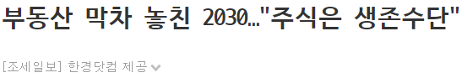
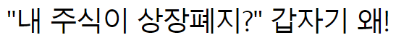
프로젝트 분석 개요 | 프로젝트 수행 과정 및 결과 | 프로젝트 수행 상세 기록 | 프로젝트 구성원 및 자료 출처
프로젝트 주제 및 선정 배경
주식의 필요성 ▲
문제 인식
주식이 보편화가 되어가고 있는 현실에서
주식을 입문하는 여러 초심자들에게 정보를 제공하고자
서비스를 만들었습니다.
- 3 -

Slide 6
프로젝트 분석 개요 | 프로젝트 수행 과정 및 결과 | 프로젝트 수행 상세 기록 | 프로젝트 구성원 및 자료 출처
Flow Chart
사용자
종목명
카카오 챗봇
전송
Heroku
서버
Status
=
실패
종료
정보 전달
Status
=
성공
현재 시세가 반환

Slide 7
프로젝트 분석 개요 | 프로젝트 수행 과정 및 결과 | 프로젝트 수행 상세 기록 | 프로젝트 구성원 및 자료 출처
요구 사항 확인
내용 | 기능 구현 | 담당자
계좌를 개설할 때 수수료를 비교하며 어느 증권사가 안정적이고 접근성이 용이한지 알고 개설을 하고 싶어요 | 증권사 선정 및 수수료 비교 시나리오 제작 | 안두홍
주식을 시작하는데 기본 단어들이나 알아야 될 필수 지식 같은 것들을 알고 싶어요. | 주식 단어 설명 시나리오 제작 | 김민균
알고 싶은 종목을 채팅을 쳐서 실시간으로 현재 시세가를 알 수 있는 기능이 있으면 좋겠어요 | 실시간 종목 시세 확인 시나리오 제작 | 황우빈
현재 주식 종목들의 동향을 알 수 있으면 좋겠어요 | 거래 상위, 검색 상위 등의 시나리오 제작 | 조해성
주식을 하면서 제가 결정하기 쉽게 좋은 정보를 제공 받을 수 있으면 좋겠어요 | 주식 관련 정보 제공 시나리오 제작 | 조해성

Slide 8

프로젝트 분석 개요 | 프로젝트 수행 과정 및 결과 | 프로젝트 수행 상세 기록 | 프로젝트 구성원 및 자료 출처
시나리오 구성 개요
1. 주식이 처음이신가요?
3. 원하는 종목 시세를 알고 싶으신가요?
7. 평점 남기기
5. 꼭 알아야 할 뉴스, 이슈
계좌 개설 (수수료 비교)
기초 상식
코스피
코스닥
돈키레터
뉴스
만족도 조사
2. 모르는 용어가 있으세요?
4. 현재 인기 많은 종목 알려드릴까요?
6. 모의 주식 체험하기
주식 용어 해설
거래 상위
상승주
하락주
인기 검색 종목
모의 투자

Slide 9
PART Ⅱ. | 프로젝트 수행 과정 및 결과

Slide 10
프로젝트 분석 개요 | 프로젝트 수행 과정 및 결과 | 프로젝트 수행 상세 기록 | 프로젝트 구성원 및 자료 출처
프로젝트 수행 과정 (WBS)
프로젝트 명 | 지금 우리 주식은
시작일 | 2022. 05. 20
종료일 | 2022. 06. 03
작성자 | 안두홍
작성일 | 2022. 06. 02
구분 | 주요업무 | 상태 | 진척율 | 소요일 | M | 1M
 |  |  |  |  | W | 1W |  |  |  |  |  |  | 2W
 |  |  |  |  | D | 1D | 2D | 3D | 4D | 5D | 6D | 7D | 8D | 9D | 10D | 11D | 12D | 13D | 14D
서비스 기획 | 챗봇 서비스 주제 선정 및 기획 (모든 팀원) | 완료 | 100% | 1D
서비스 구성 확립 | 챗봇 서비스 세부적인 내용 기획 (조해성) | 완료 | 100% | 1D
데이터 수집 | 시나리오 구현 데이터 웹 크롤링 (모든 팀원) | 완료 | 100% | 7D
카카오톡 스킬 적용 | 데이터 카카오톡 서버 연동 (모든 팀원) | 완료 | 100% | 5D
카카오톡 챗봇 빌드업 | 챗봇 서비스 기능 활용 (김민균) | 완료 | 100% | 2D
PPT 제작 | 중간 발표 및 최종 발표 PPT 제작 및 발표(안두홍) | 완료 | 100% | 6D
DB 구축 | DB 연동 만족도 데이터 저장 (황우빈, 김민균, 조해성) | 완료 | 100% | 4D

Slide 11
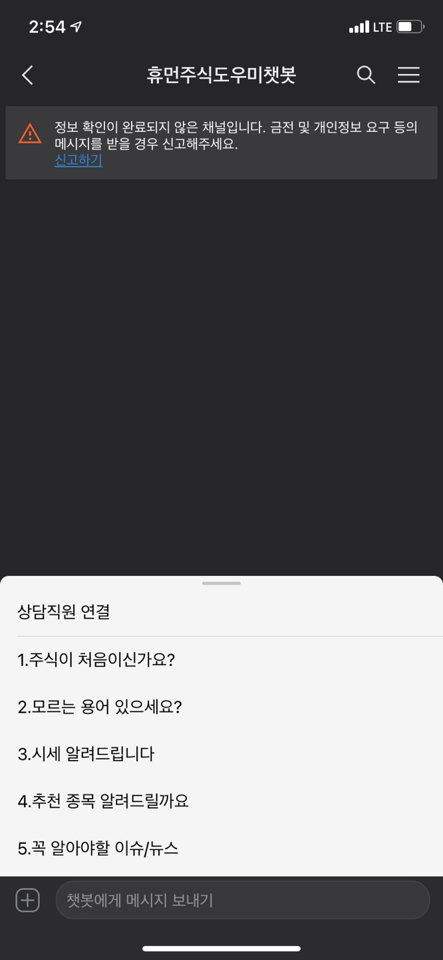
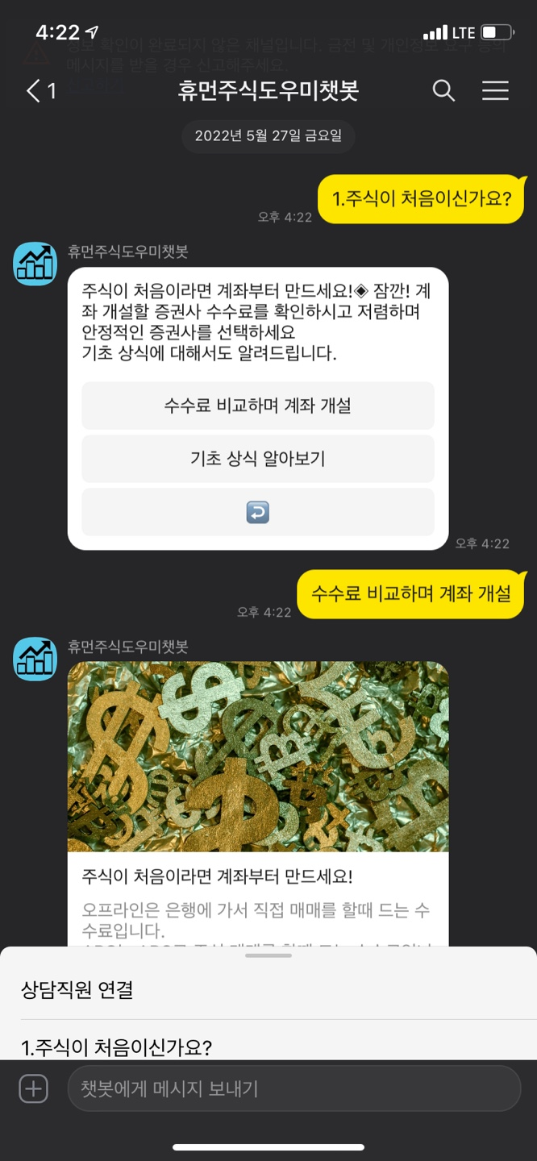
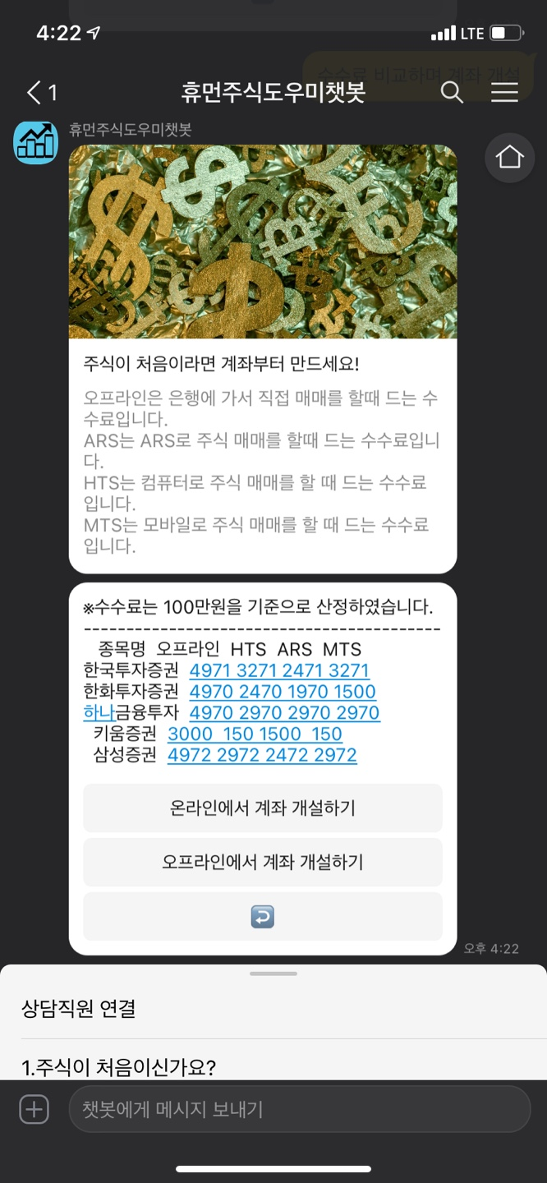
프로젝트 분석 개요 | 프로젝트 수행 과정 및 결과 | 프로젝트 수행 상세 기록 | 프로젝트 구성원 및 자료 출처
수수료 관련 계좌개설 과정 및 결과
1번 버튼 클릭
계좌 개설 클릭
수수료 데이터 출력

Slide 12
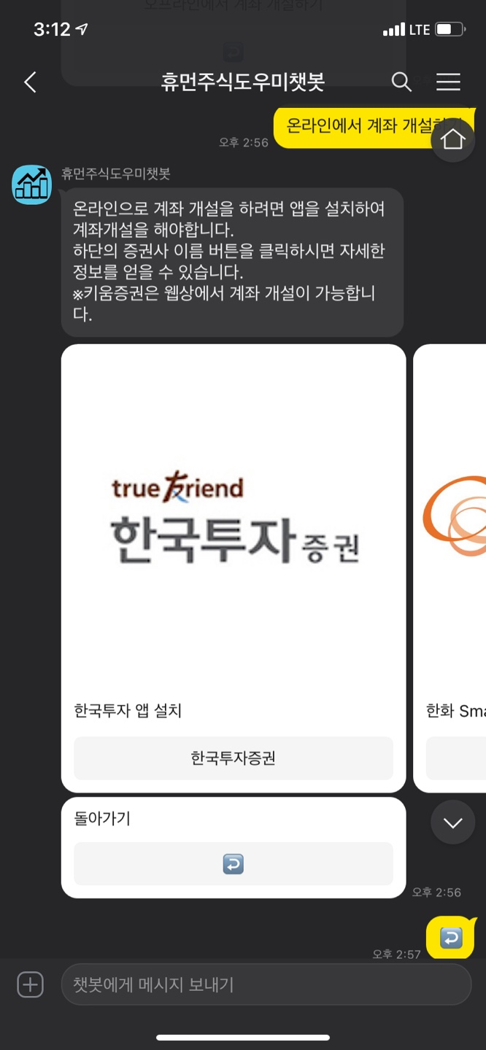
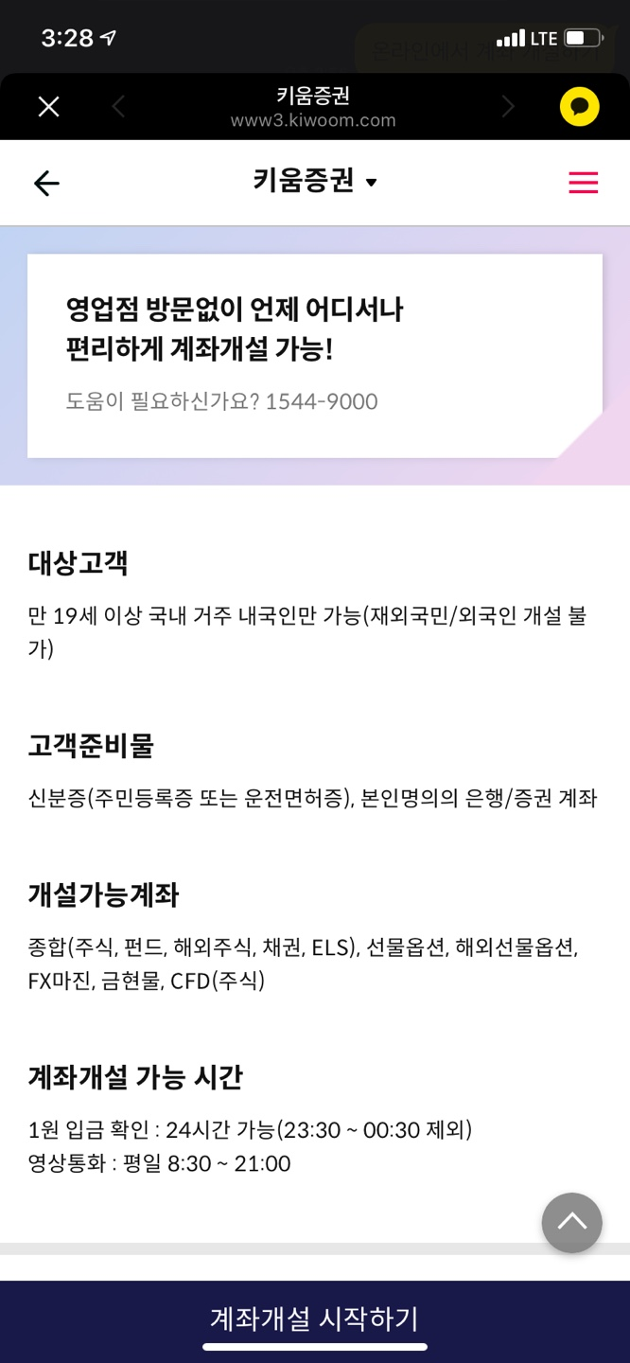
프로젝트 분석 개요 | 프로젝트 수행 과정 및 결과 | 프로젝트 수행 상세 기록 | 프로젝트 구성원 및 자료 출처
수수료 관련 계좌개설 과정 및 결과
온라인 계좌 개설 클릭
서비스 결과

Slide 13
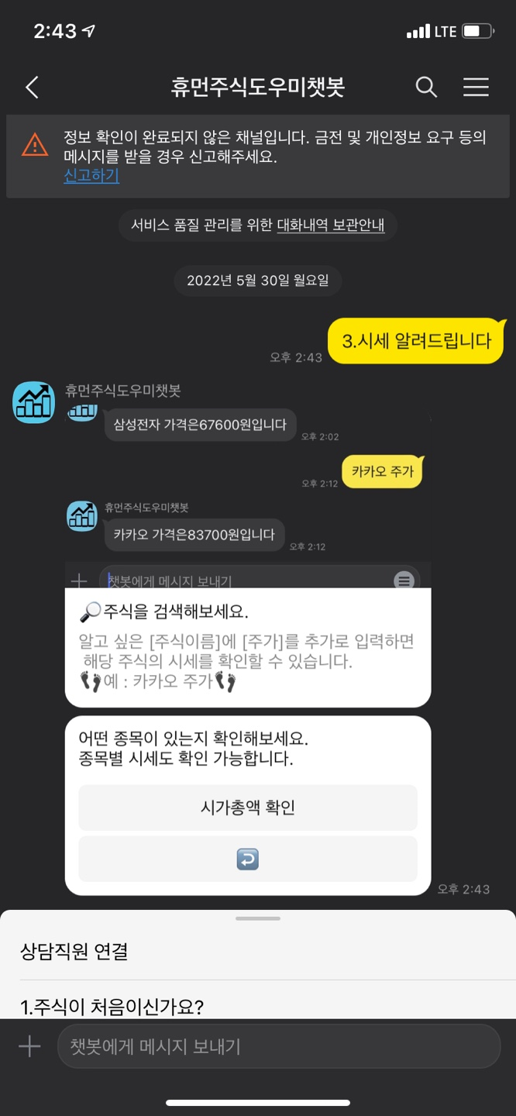
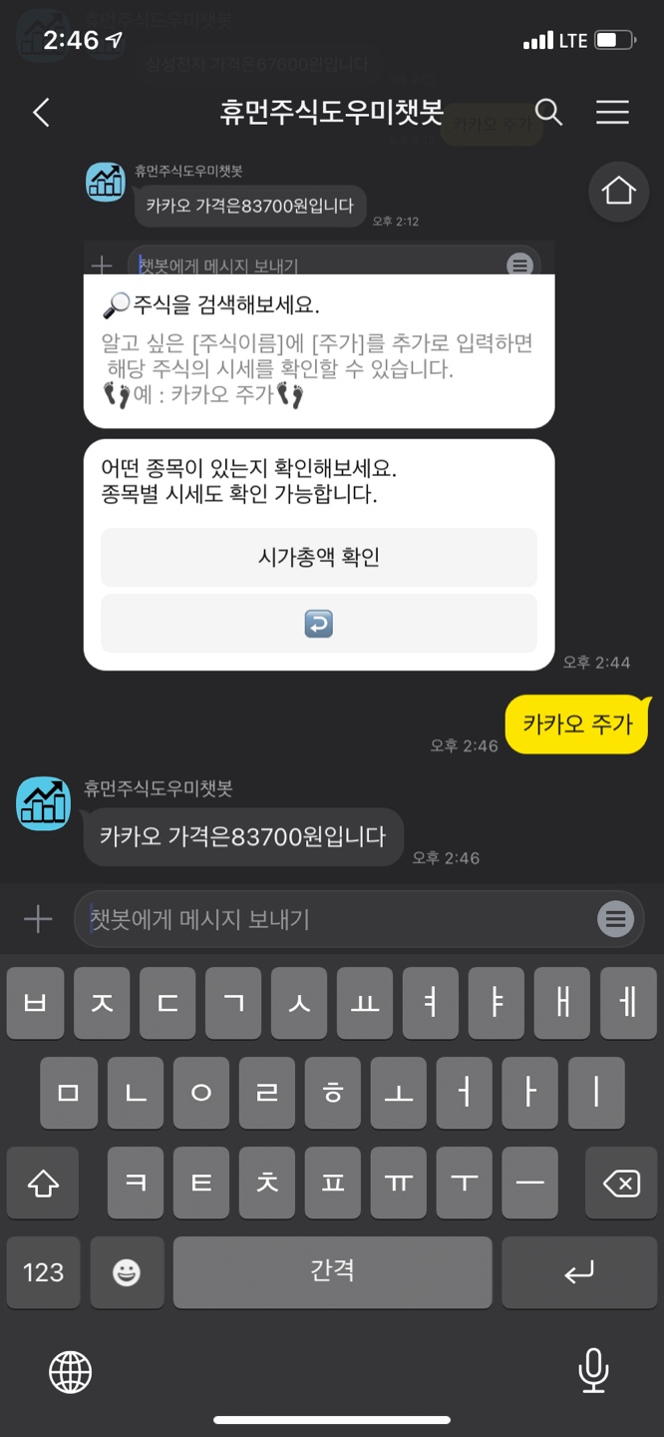
프로젝트 분석 개요 | 프로젝트 수행 과정 및 결과 | 프로젝트 수행 상세 기록 | 프로젝트 구성원 및 자료 출처
실시간 시세 확인 과정 및 결과
3번 버튼 클릭
텍스트 입력
시세 출력

Slide 14
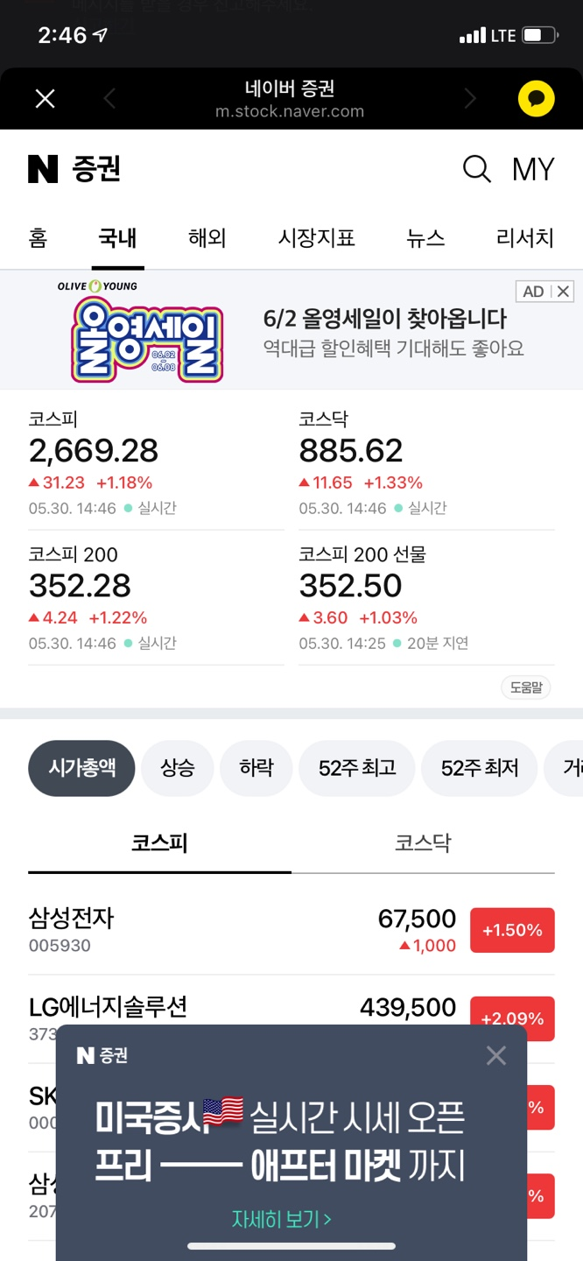
프로젝트 분석 개요 | 프로젝트 수행 과정 및 결과 | 프로젝트 수행 상세 기록 | 프로젝트 구성원 및 자료 출처
실시간 시세 확인 과정 및 결과
시가 총액 확인 버튼 클릭
네이버 증권 링크로 연결

Slide 15
PART Ⅲ. | 프로젝트 수행 상세 기록

Slide 16

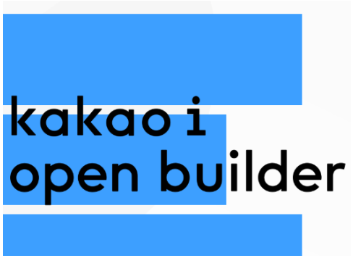





프로젝트 분석 개요 | 프로젝트 수행 과정 및 결과 | 프로젝트 수행 상세 기록 | 프로젝트 구성원 및 자료 출처
개발 환경
데이터 수집
기본 소스
챗봇 스킬
1. 웹 크롤링
1. 카카오톡 시나리오 제작
1. Heroku 배포
수행 과정
2. 데이터 가공 및 추출
2. 카카오톡 블록 제작
2. 챗봇 스킬 연동
3. 웹 서치
3. 챗봇 UI 기획
3. 챗봇 엔티티
4. 챗봇 응답
4. DB 구축 및 연동
Python 3.9.7
카카오톡 오픈 빌더
Flask 2.1.2
개발 환경
Heroku 7.53.0
Beautiful Soup 3.2.2
Pandas
1.4.2
PostgreSQL 6.8

Slide 17
프로젝트 분석 개요 | 프로젝트 수행 과정 및 결과 | 프로젝트 수행 상세 기록 | 프로젝트 구성원 및 자료 출처
주식 시세 실시간 응답
기획
사용자가 원하는 주식명을 입력하면 현재 가격을 응답해주는 기능 구현
pandas_datareader.data 라이브러리를 사용하여 현재 시세를 추출 할 계획
해당 라이브러리를 사용하려면 주식명이 아닌 주식 코드를 입력해야함.
‘인베스팅닷컴’ 의 검색엔진을 이용하여 주식 코드를 크롤링하여 주식 코드 추출
코드 참고

Slide 18
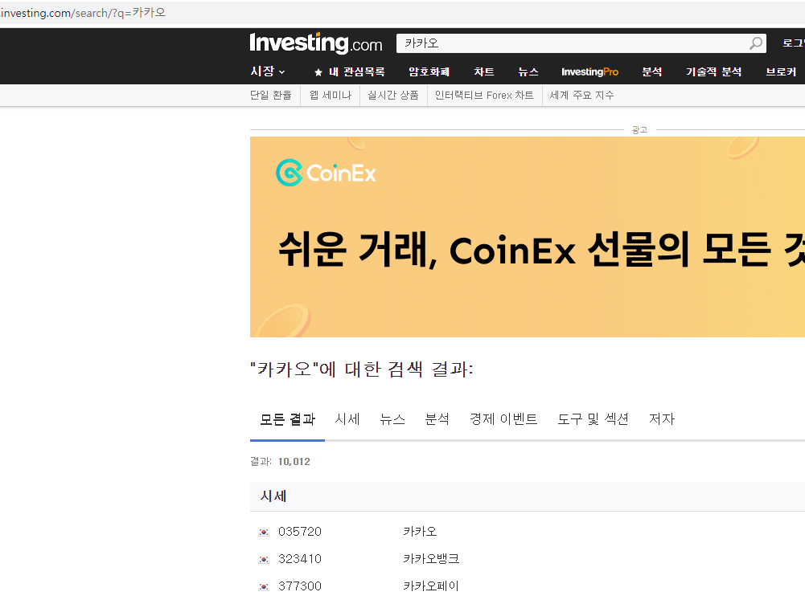
프로젝트 분석 개요 | 프로젝트 수행 과정 및 결과 | 프로젝트 수행 상세 기록 | 프로젝트 구성원 및 자료 출처
주식 시세 실시간 응답
상세 과정
사용자가 입력한 주식명을 주소창에 입력해주어 나오는 주식코드가 나오는 것을 확인
Beautifulsoup 라이브러리를 이용하여 텍스트를 추출

Slide 19
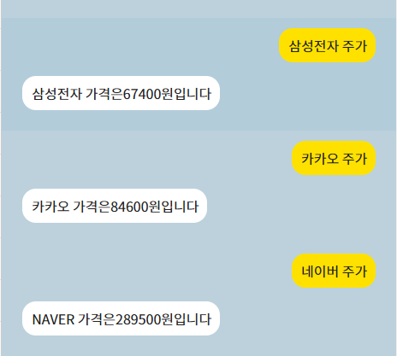
프로젝트 분석 개요 | 프로젝트 수행 과정 및 결과 | 프로젝트 수행 상세 기록 | 프로젝트 구성원 및 자료 출처
주식 시세 실시간 응답
카카오톡 챗봇 시연
카카오톡 배포까지 한 뒤 모바일로 카카오톡 챗봇 결과 확인
원하는 결과 성공적으로 출력 확인

Slide 20
프로젝트 분석 개요 | 프로젝트 수행 과정 및 결과 | 프로젝트 수행 상세 기록 | 프로젝트 구성원 및 데이터
모의주식 체험하기
기획
주식 초심자를 위한 챗봇이기 때문에 돈이 없거나 시작하기 두려운 사용자를 위해 미니 게임식으로 모의로 주식을 체험 할 수 있게 제작
모의 주식은 초기 자금으로 100만원을 제공하여 국내 주식 종목만으로 체험 해보거나 리스크를 짊어지지 않고 재미를 느끼게 할 수 있는 것이 목적
구매 코드 참고
판매 코드 참고

Slide 21
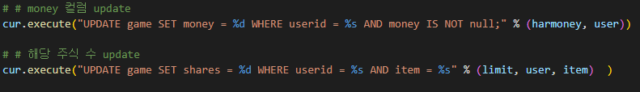
프로젝트 분석 개요 | 프로젝트 수행 과정 및 결과 | 프로젝트 수행 상세 기록 | 프로젝트 구성원 및 데이터
모의주식 체험하기
상세 과정
Psycopg2 라이브러리를 사용
모의 주식을 처음 구매 할 때의 과정
모의 주식 판매 할 때의 과정
사용자가 사고 파는 주식을 DB에 저장

Slide 22
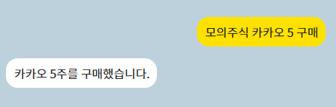
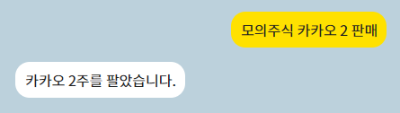
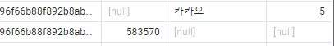
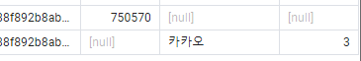
프로젝트 분석 개요 | 프로젝트 수행 과정 및 결과 | 프로젝트 수행 상세 기록 | 프로젝트 구성원 및 데이터
모의주식 체험하기
알고리즘
실제 서비스
사용자 입력
구매 / 판매
DB 접속
문제 없을시
데이터 비교
문제 발생시
UPDATE
문제 설명
결과 설명
카카오톡 챗봇과 DB에 실제로 적용되는 것을 확인
사용자에게 출력

Slide 23
프로젝트 분석 개요 | 프로젝트 수행 과정 및 결과 | 프로젝트 수행 상세 기록 | 프로젝트 구성원 및 자료 출처
사용자의 만족도 데이터 저장
기획
사용자가 만족도를 입력해주면 DB에 저장하여 필요하면 이용 할 수 있게 구성
DB는 Heroku서버에서 제공하는 PostgreSQL 서비스를 이용
만족도는 1~5점으로 저장
같은 사용자가 두 번 이상 입력하면 마지막에 입력한 점수만 저장
코드 참고

Slide 24
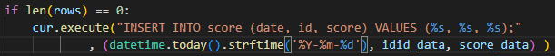
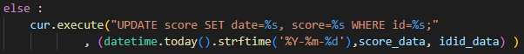
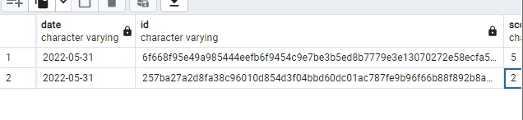
프로젝트 분석 개요 | 프로젝트 수행 과정 및 결과 | 프로젝트 수행 상세 기록 | 프로젝트 구성원 및 자료 출처
사용자의 만족도 데이터 저장
상세 과정
Psycopg2 라이브러리를 사용
처음 입력하는 것이라면 INSERT 적용
두 번 이상 입력하는 것이라면 UPDATE 적용
사용자가 입력한 만족도를 DB에 저장

Slide 25
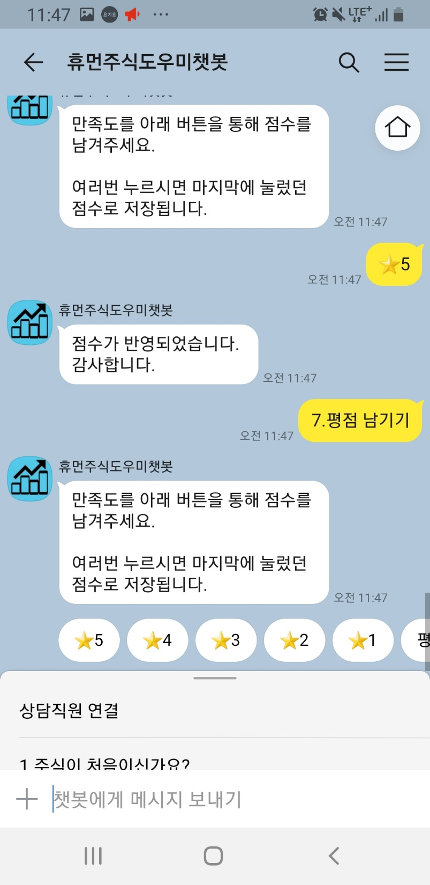
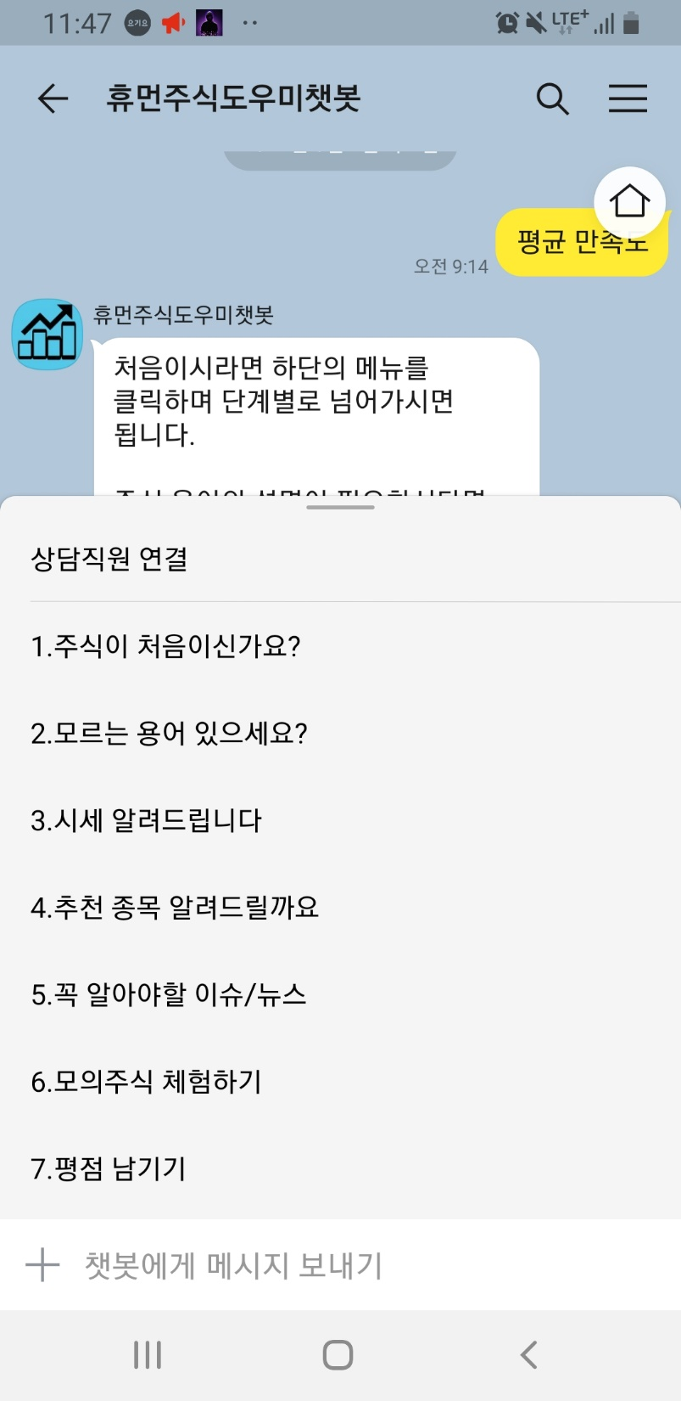
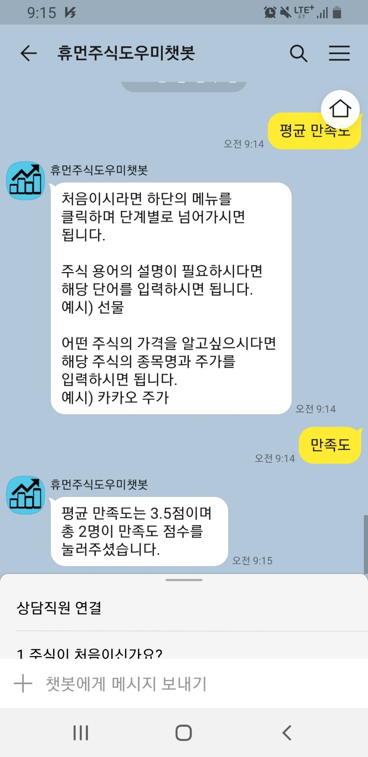
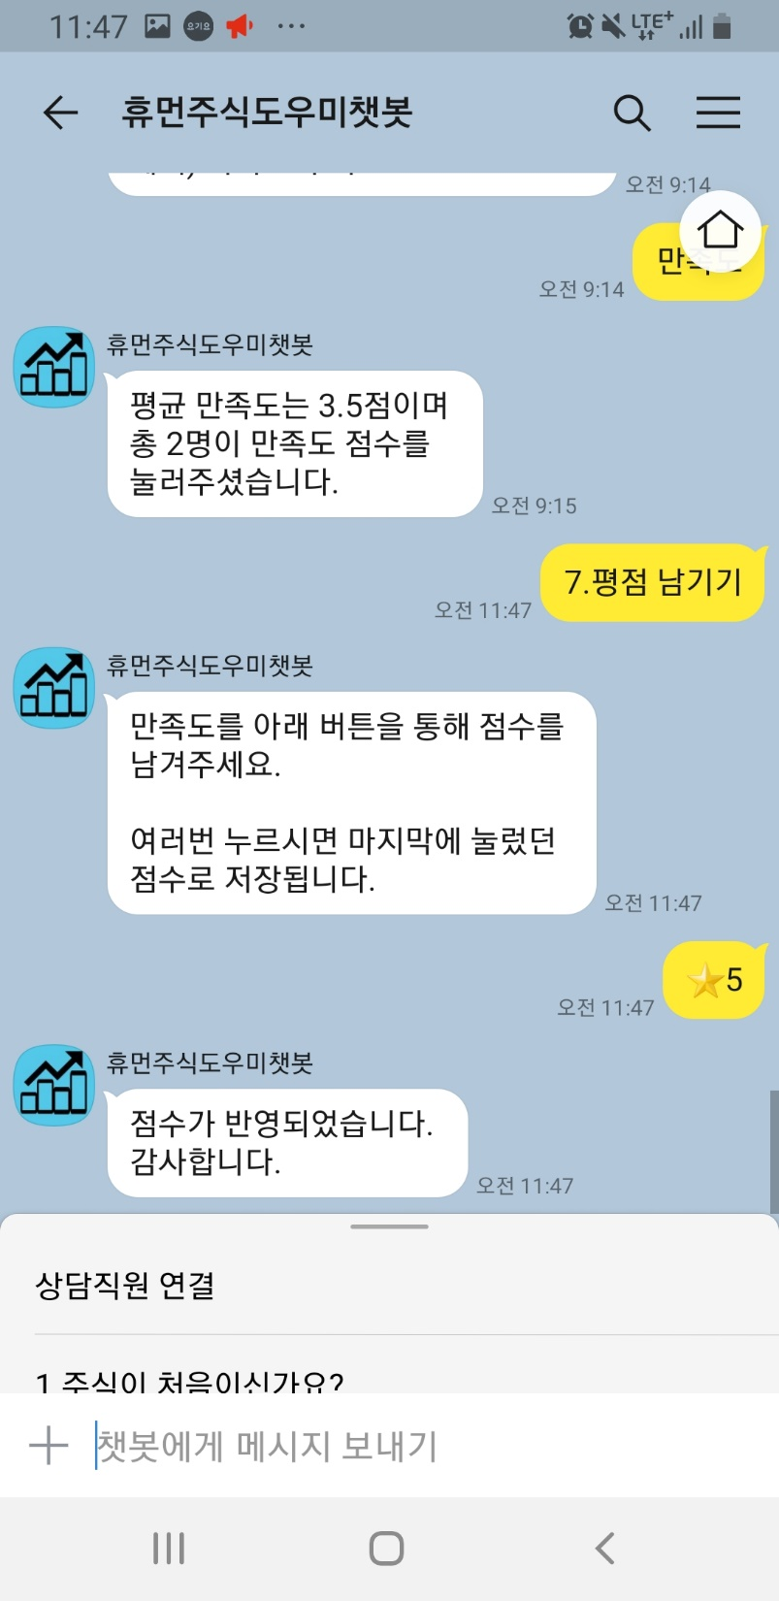
프로젝트 분석 개요 | 프로젝트 수행 과정 및 결과 | 프로젝트 수행 상세 기록 | 프로젝트 구성원 및 데이터
사용자의 만족도 데이터 저장
실제 서비스

Slide 26

프로젝트 분석 개요 | 프로젝트 수행 과정 및 결과 | 프로젝트 수행 상세 기록 | 프로젝트 구성원 및 데이터
기타 시나리오
기타 시나리오 수행 상세 기록 P. 38 부록 참고

Slide 27

프로젝트 분석 개요 | 프로젝트 수행 과정 및 결과 | 프로젝트 수행 상세 기록 | 프로젝트 구성원 및 자료 출처
문제 발생
지연 시간 문제
Status
=
실패
종료
종목명
전송
사용자
카카오 챗봇
Heroku
서버
Status
=
성공
정보 전달
현재 시세가 반환
지연 시간 5초 이내
지연 시간 5초 초과
응답 없음
셀레니움을 이용한 크롤링 데이터를 카카오톡 스킬 서버에 연동하는 과정에서 지연 시간이 5초가 초과 되는 상황이 발생하여 스킬 서버에
아무런 응답이 없는 문제가 생김.

Slide 28


프로젝트 분석 개요 | 프로젝트 수행 과정 및 결과 | 프로젝트 수행 상세 기록 | 프로젝트 구성원 및 자료 출처
문제 발생
지연 시간 문제
Goorm IDE 와 Heroku 두가지 서버를 사용해 배포를 시도했지만 지연 시간 5초 초과 현상은 고쳐지지 않음.

Slide 29
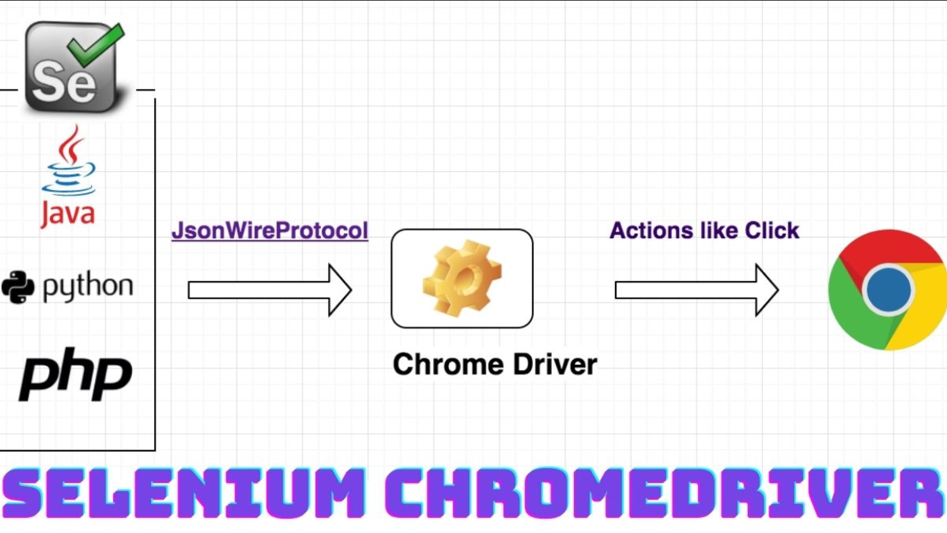
프로젝트 분석 개요 | 프로젝트 수행 과정 및 결과 | 프로젝트 수행 상세 기록 | 프로젝트 구성원 및 자료 출처
문제 발생
지연 시간 문제
셀레니움을 사용하기에는 정해진 카카오톡 최대 지연 시간을 초과하다 보니 활용 할 수 없다는 결론을 내림
근본적인 원인 : 셀레니움 라이브러리를 사용하려면 Chrome Driver를 구동해야 되기 때문에 카카오톡 챗봇 최대 지연시간을 초과

Slide 30

프로젝트 분석 개요 | 프로젝트 수행 과정 및 결과 | 프로젝트 수행 상세 기록 | 프로젝트 구성원 및 자료 출처
해결 방법
지연 시간 문제
라이브러리를 BeautifulSoup 으로 대체 하거나 주식 거래 수수료 같은
BeautifulSoup으로 대체 할수 없는 영역은 Pandas를 이용하여 엑셀
파일에서 필요한 데이터를 추출하여 CSV 파일로 만들어 처리 하기로 함.

Slide 31
PART Ⅳ. | 프로젝트 구성원 및 자료 출처

Slide 32
프로젝트 분석 개요 | 프로젝트 수행 과정 및 결과 | 프로젝트 수행 상세 기록 | 프로젝트 구성원 및 자료 출처
프로젝트 구성원 및 역할
역할 | 이름 | 구분 | 세부 내용
팀장 | 안두홍 | 데이터 수집 | 주식 수수료 데이터 크롤링
 |  | 카카오톡 스킬 구현 | Heroku 배포
 |  |  | 카카오톡 스킬 서버 연동
 |  | PPT 제작 및 발표
팀원 | 조해성 | 챗봇 서비스 기획 | 전체 시나리오 구상
 |  | 데이터 수집 및 카카오톡 스킬 구현 | 주식 용어 수기 작성
 |  |  | 코스피, 코스닥 지수 웹 크롤링
 |  |  | 상승주 top10 웹 크롤링
 |  |  | 거래상위 top10 웹 크롤링
팀원 | 김민균 | 챗봇 서비스 구현 | 전체 시나리오 구현
 |  | 데이터 수집 | 코스피, 코스닥 지수 웹 크롤링
팀원 | 황우빈 | 데이터 수집 | 인기검색 top10 웹 크롤링
 |  | 카카오톡 스킬 구현 | 현재 주가를 반환하는 기능 구현
 |  |  | 사용자 고유 ID를 추출하여 DB에 저장하는 기능 구현
 |  |  | Heroku 배포
 | 조해성, 김민균, 황우빈 | DB 구축 | PostgreSQL 사용하여 서버와 연동

Slide 33
프로젝트 분석 개요 | 프로젝트 수행 과정 및 결과 | 프로젝트 수행 상세 기록 | 프로젝트 구성원 및 자료 출처
프로젝트 참고자료 및 데이터 출처
참고 자료
구재석 (2021) FNTODAY [빅데이터투데이] “증권사 2021년 4월 브랜드 평판 분석…” http://www.kfcpf.or.kr/front/evalution/evalutionView.do?searchOp7=2021&searchSdt2=&searchEdt2=&evIdx=13
한국 금융 소비자 보호재단 (2021) “펀드 판매회사 평가” http://www.fntoday.co.kr/news/articleView.html?idxno=253163
연두 (2019 ) 사이다경제 "HTS? MTS? 그게 뭔데?!" https://cidermics.com/contents/detail/1874
네이버 금융 https://finance.naver.com/
네이버 지식 백과 "주식 관련 용어" https://terms.naver.com/entry.naver?docId=5645159&cid=43667&categoryId=43667
매일경제 "주식 처음 거래할 때, 주린이들이 잘 모르는 사실 3" https://www.mk.co.kr/news/stock/view/2020/12/1282085/
주린이가 가장 알고 싶은 최다질문 TOP 77 https://www.aladin.co.kr/shop/ebook/wPreviewViewer.aspx?itemid=261806401
구본권 (2010) 한겨레 "ODM, OEM과 차이는?" https://www.hani.co.kr/arti/economy/economy_general/411379.html
2022 초보 증권사 추천 순위 TOP 6(장단점 수수료 비교) https://itembbal.com/%EC%B4%88%EB%B3%B4-%EC%A6%9D%EA%B6%8C%EC%82%AC-%EC%B6%94%EC%B2%9C-%EC%88%9C%EC%9C%84-%EC%9E%A5%EB%8B%A8%EC%A0%90-%EC%88%98%EC%88%98%EB%A3%8C-%EB%B9%84%EA%B5%90/
김지열(2022) 주식 스토커 "주식 어플 순위 TOP 5(MTS 추천 2022)" https://stockstalker.co.kr/mts-top-5/

Slide 34
프로젝트 분석 개요 | 프로젝트 수행 과정 및 결과 | 프로젝트 수행 상세 기록 | 프로젝트 구성원 및 자료 출처
프로젝트 참고자료 및 데이터 출처
참고 자료
Youtube : "이거면 끝남" 키움증권 영웅문s 사용법 https://www.youtube.com/watch?v=diYdbWGXcRs
네이버 블로그 : 키움증권 영웅문4 HTS 초간단 사용법 https://m.blog.naver.com/msnns273/220976530613
박성우(2013) 조선비즈 [주식ABC] 주식 시장에서 3일(D+2) 결제제도란? https://biz.chosun.com/site/data/html_dir/2013/06/16/2013061600074.html
네이버 금융 주요뉴스 https://finance.naver.com/news/mainnews.naver
다음 금융 주요뉴스 https://finance.daum.net/news#economy
김현애(2021) 중앙일보 “빨간 막대기, 파란 막대기…아들, 주식차트 같이 읽어볼까? [부모탐구생활] https://www.joongang.co.kr/article/25008663#home
고인원(2022) 뉴스핌 ＂S&P500 ＇헤드앤숄더＇ 완성 중…＂4000선 깨지면 지하실 간" https://www.newspim.com/news/view/20220506000016
이새누리(2017) 중앙일보 "[이번주 경제 용어] 매파와 비둘기파 https://www.joongang.co.kr/article/21996278#home
유현숙(2016) 애플경제 "[애플경제 오늘의 경제용어] 턴어라운드(Turn around)" http://www.apple-economy.com/news/articleView.html?idxno=27966
시나브로(2022) 스마트 재테크 "MSCI지수가 뭐예요? 이게 중요한가요?" https://contents.premium.naver.com/smartfinance/smart/contents/220305211529728bK
해시넷: 블록딜 http://wiki.hash.kr/index.php/%EB%B8%94%EB%A1%9D%EB%94%9C

Slide 35
프로젝트 분석 개요 | 프로젝트 수행 과정 및 결과 | 프로젝트 수행 상세 기록 | 프로젝트 구성원 및 자료 출처
프로젝트 참고자료 및 데이터 출처
참고 자료
돈키레터 https://www.donkeyletter.com/
카카오톡 오픈 쳇봇 빌더 - 도움말 https://chatbot.kakao.com/docs
[Heroku] Github를 통한 웹 무료 호스팅 https://blog.naver.com/dsz08082/221952990439?isInf=true
[GoormIDE] 카톡 챗봇 만들기 기본 API (스킬의 기초) https://www.youtube.com/watch?v=EWK9G9XAk00&t=97s
사이트 정보 추출하기 - beautifulsoup 사용법 https://wikidocs.net/85739
데이터 출처
서비스 | 형식 | 출처 | 기준년월
주식 거래 수수료 | xls | 금융투자협회 | 2022.05
각종 서비스 |  | 네이버 금융(https://finance.naver.com/) | 실시간
주식 종목 주가 응답 |  | 인베스팅닷컴 (https://kr.investing.com/) | 실시간

Slide 36
 | 감사합니다.

Slide 37
 | 부록
 | ⅰ. 챗봇 시연

Slide 38
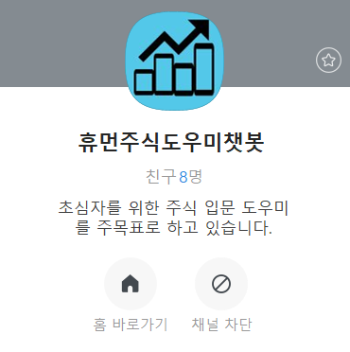
챗봇 시연 | 프로젝트 수행 상세 기록
챗봇 시연 동영상 시청
REC
영상 시청
00:00:00

Slide 39
 | 부록
 | ⅱ. 프로젝트 수행 상세 기록

Slide 40
챗봇 시연 | 프로젝트 수행 상세 기록
주식 수수료 데이터 추출 과정
기획
금융투자협회 주식거래 수수료 엑셀 자료 활용
엑셀 자료 중 필요한 Pandas를 통해 데이터 추출 및 CSV 파일로 저장
Heroku를 이용하여 CSV파일 불러오기 및 출력 배포
배포한 데이터 카카오톡 서버 연동
연동한 데이터 스킬 서버에 적용
챗봇 테스트

Slide 41
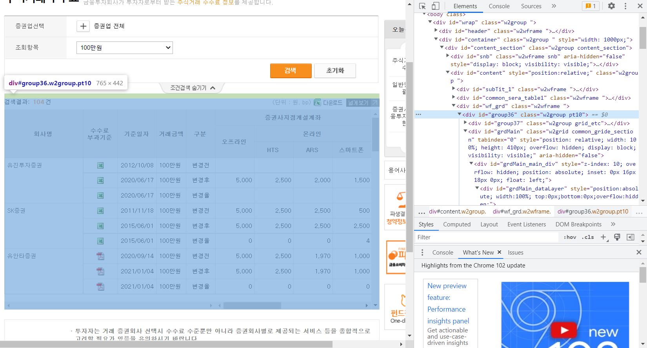
챗봇 시연 | 프로젝트 수행 상세 기록
주식 수수료 데이터 추출 과정
웹페이지 확인
금융투자협회 주식거래 수수료 웹 페이지를 확인하여 테이블 구조 파악
데이터가 모두 고유한 ID 또는 Class 명을 갖지 않고 몇몇 줄의 데이터를 추출 할 수 있으며 스크롤을 내리는 것에 따라
데이터가 바뀜
동적인 데이터를 추출해야 되기 때문에 Selenium 라이브러리 사용해야 되지만
서버 연동 과정에서의 문제가 있어
제공하는 엑셀 파일을 활용

Slide 42
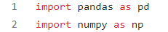
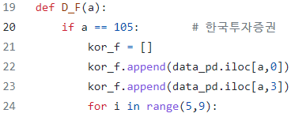
챗봇 시연 | 프로젝트 수행 상세 기록
주식 수수료 데이터 추출 과정
코드 작성
Pandas를 활용하여 코드를 작성
엑셀 파일을 활용하여 필요한 데이터를
추출 및 CSV 파일 저장
CSV 파일을 불러와 데이터 출력까지
정상적으로 확인
코드 참고

Slide 43
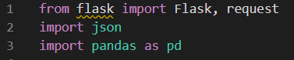
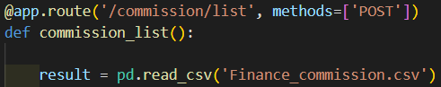
챗봇 시연 | 프로젝트 수행 상세 기록
주식 수수료 데이터 추출 과정
Heroku 배포
Heroku 프로그램을 사용하여 카카오톡
스킬 서버 연동 준비
Flask, Json, Pandas 활용
작성한 코드를 Heroku 배포 시스템 형식에
맞게 작성 후 배포
코드 참고

Slide 44
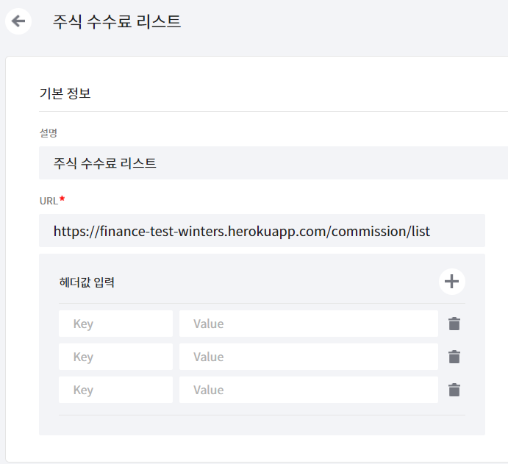
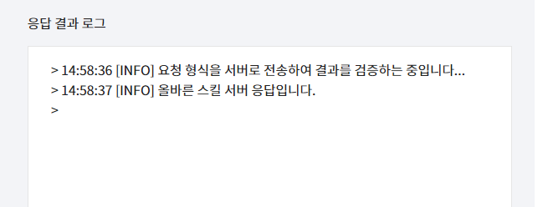
챗봇 시연 | 프로젝트 수행 상세 기록
주식 수수료 데이터 추출 과정
카카오톡 스킬 서버 연동
배포한 데이터 카카오톡 스킬 서버
연동 및 확인
스킬 서버 연동 정상 작동

Slide 45
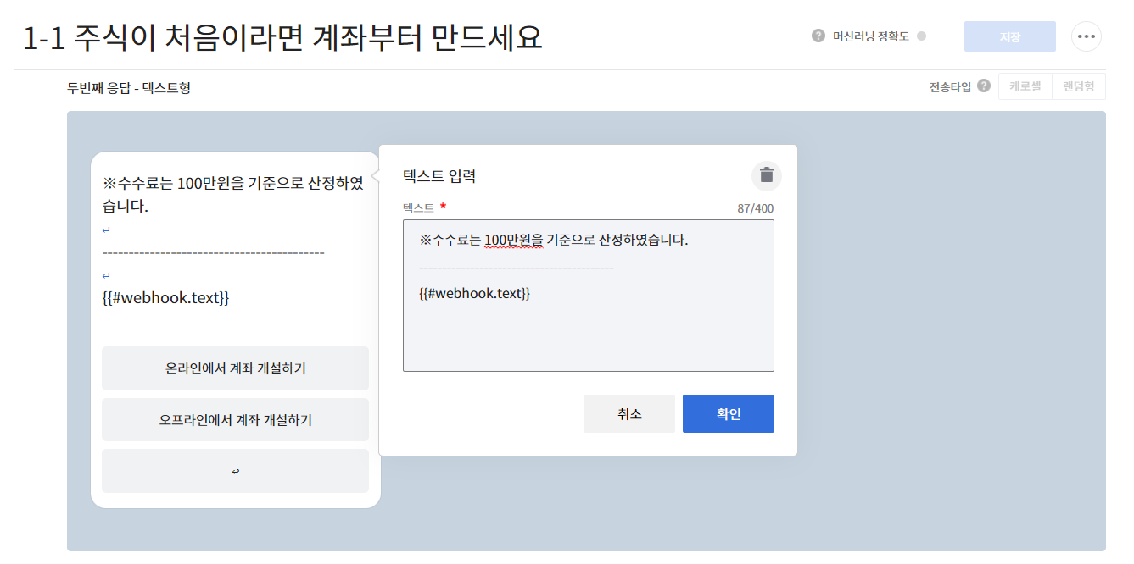
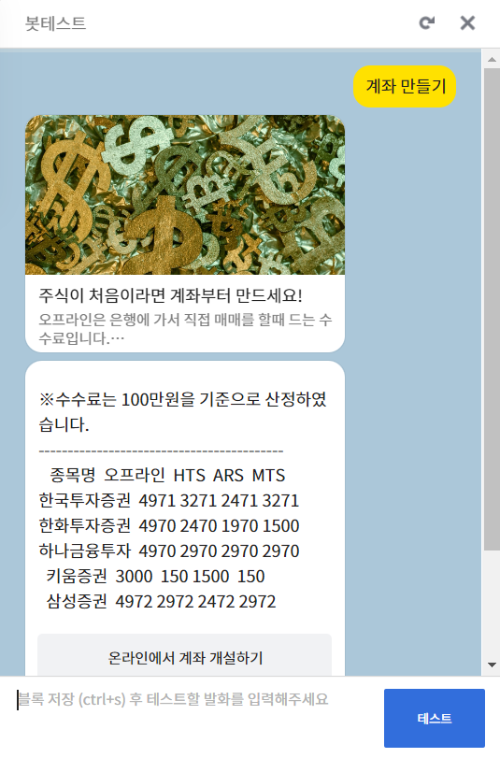
프로젝트 분석 개요 | 프로젝트 수행 과정 및 결과 | 프로젝트 수행 상세 기록 | 프로젝트 구성원 및 자료 출처
주식 수수료 데이터 추출 과정
카카오톡 스킬 서버 연동
카카오톡 계좌 개설 시나리오에
연동한 데이터 적용
봇 테스트 기능을 활용하여 적용한
데이터 출력

Slide 46
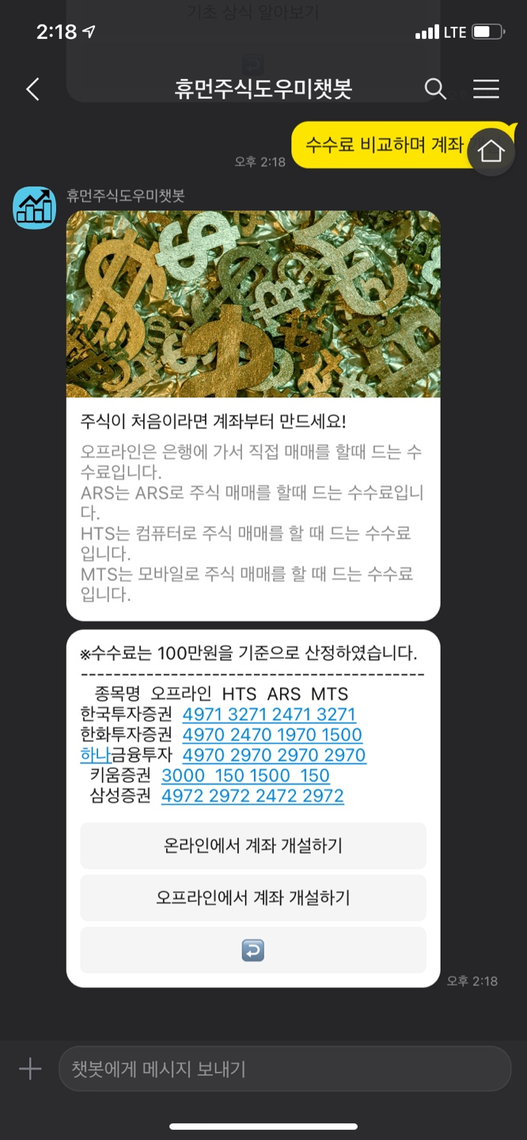
챗봇 시연 | 프로젝트 수행 상세 기록
주식 수수료 데이터 추출 과정
결과
카카오톡 배포까지 한 뒤 모바일로 카카오톡 챗봇 결과 확인
원하는 결과 성공적으로 출력 확인

Slide 47
챗봇 시연 | 프로젝트 수행 상세 기록
주식 실시간 가격 응답
기획
사용자가 원하는 주식명을 입력하면 현재 가격을 응답해주는 기능 구현
pandas_datareader.data 라이브러리를 사용하여 현재 시세를 추출 할 계획
해당 라이브러리를 사용하려면 주식명이 아닌 주식 코드를 입력해야함.
‘인베스팅닷컴’ 의 검색엔진을 이용하여 주식 코드를 크롤링하여 주식 코드 추출

Slide 48
챗봇 시연 | 프로젝트 수행 상세 기록
주식 실시간 가격 응답
상세 과정
사용자가 입력한 주식명을 주소창에 입력해주어 나오는 주식코드가 나오는 것을 확인
Beautifulsoup 라이브러리를 이용하여 텍스트를 추출
코드 참고

Slide 49
챗봇 시연 | 프로젝트 수행 상세 기록
주식 실시간 가격 응답
카카오톡 챗봇 시연
카카오톡 배포까지 한 뒤 모바일로 카카오톡 챗봇 결과 확인
원하는 결과 성공적으로 출력 확인

Slide 50
챗봇 시연 | 프로젝트 수행 상세 기록
코스피 지수 크롤링 과정
기획
네이버 금융 코스피 지수 웹 크롤링
크롤링한 데이터 HEROKU 배포 및 카카오톡 서버 연동
챗봇 테스트
코드 참고

Slide 51
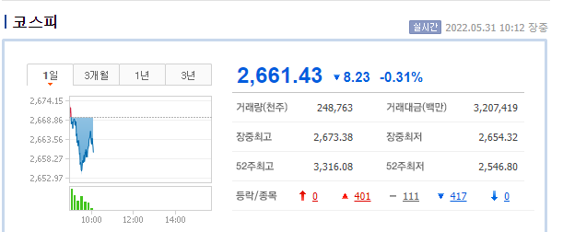
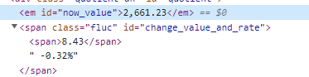
챗봇 시연 | 프로젝트 수행 상세 기록
코스피 지수 크롤링 과정
웹페이지 확인
Chrome 개발자 도구
코스피지수와 등락률의 속성값확인
BeautifulSoup을 활용해
웹 크롤링

Slide 52
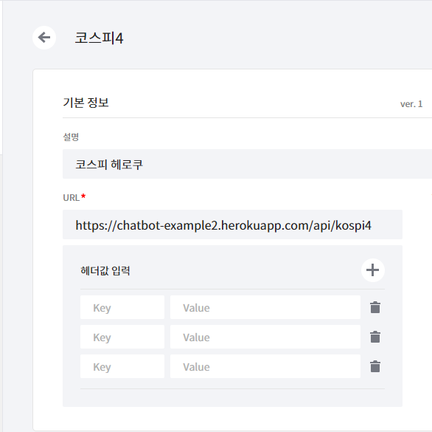
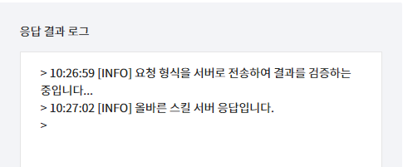
챗봇 시연 | 프로젝트 수행 상세 기록
코스피 지수 크롤링 과정
HEROKU 스킬 서버 연동 & 스킬 서버 응답 테스트
Heroku 배포
카카오톡 스킬 서버와 연동
응답 테스트 성공

Slide 53
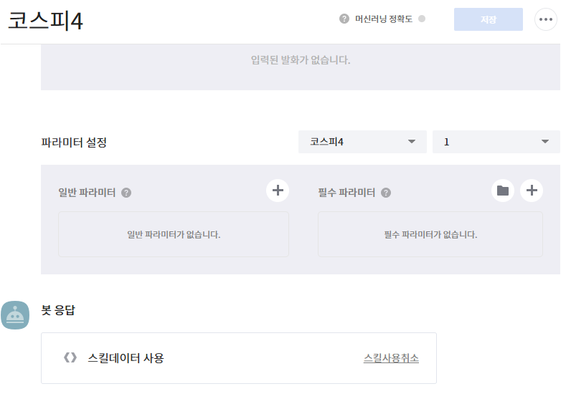
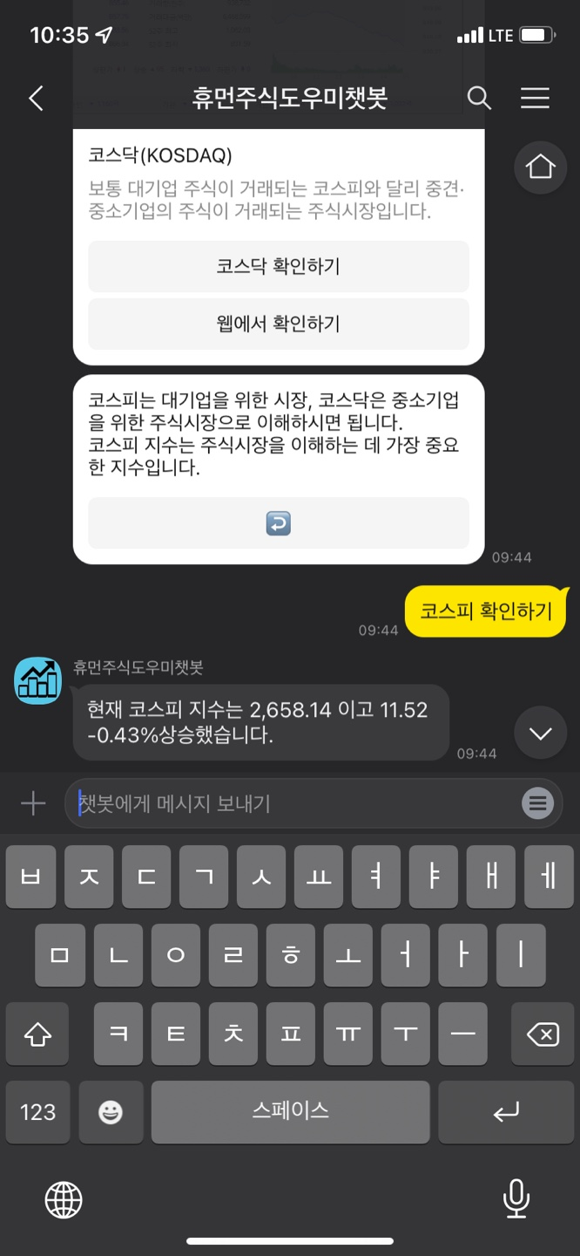
챗봇 시연 | 프로젝트 수행 상세 기록
코스피 지수 크롤링 과정
시나리오 블록 스킬 적용
카카오톡 챗봇 시연
설정한 스킬을 해당 블록에 적용

Slide 54
챗봇 시연 | 프로젝트 수행 상세 기록
코스닥 지수 크롤링 과정
기획
네이버 금융 코스닥 지수 웹 크롤링
크롤링한 데이터 HEROKU 배포 및 카카오톡 서버 연동
챗봇 테스트
코드 참고

Slide 55
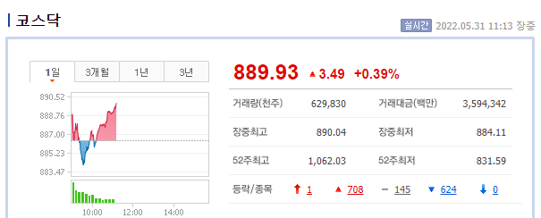
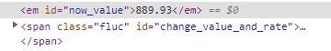
챗봇 시연 | 프로젝트 수행 상세 기록
코스닥 지수 크롤링 과정
웹페이지 확인
Chrome 개발자 도구
코스닥지수와 등락률의 속성값확인
BeautifulSoup을 활용해
웹 크롤링

Slide 56
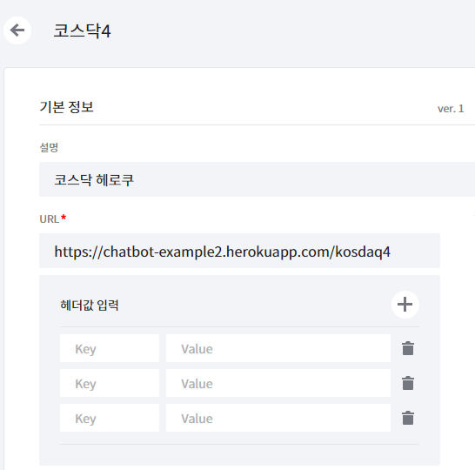
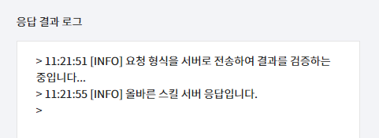
챗봇 시연 | 프로젝트 수행 상세 기록
코스닥 지수 크롤링 과정
HEROKU 스킬 서버 연동 & 스킬 서버 응답 테스트
Heroku 배포
카카오톡 스킬 서버와 연동
응답 테스트 성공

Slide 57
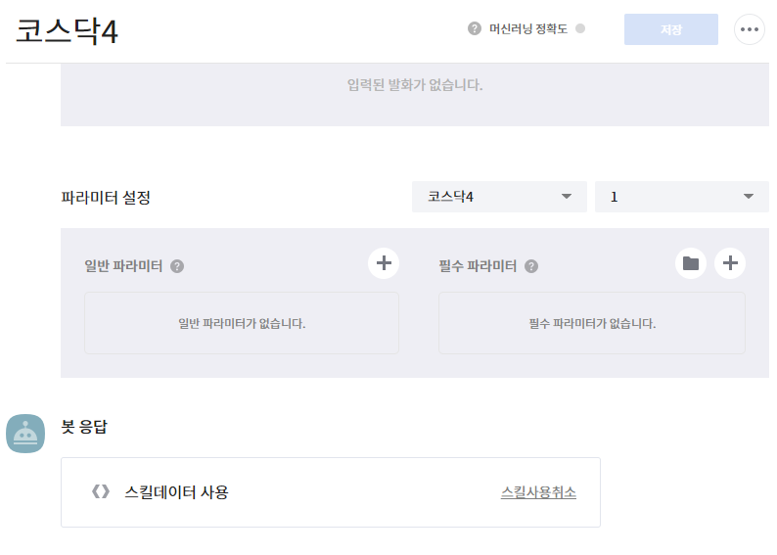
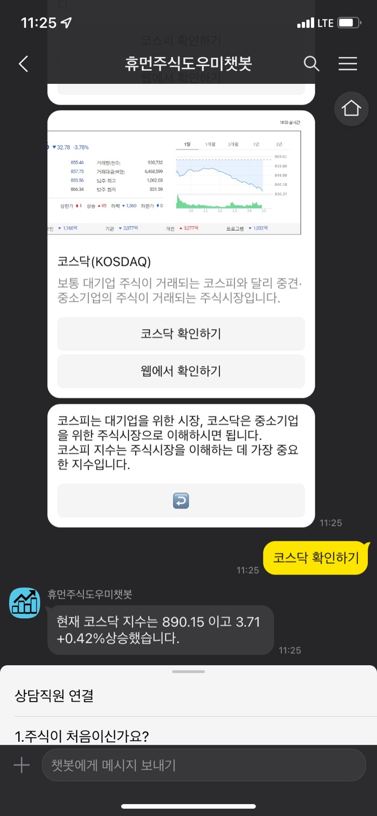
챗봇 시연 | 프로젝트 수행 상세 기록
코스닥 지수 크롤링 과정
시나리오 블록 스킬 적용
카카오톡 챗봇 시연
설정한 스킬을 해당 블록에 적용

Slide 58
챗봇 시연 | 프로젝트 수행 상세 기록
거래상위 top10 크롤링 과정
기획
네이버 금융 거래 상위 웹 크롤링
크롤링한 데이터 HEROKU 배포 및 카카오톡 서버 연동
챗봇 테스트
코드 참고

Slide 59
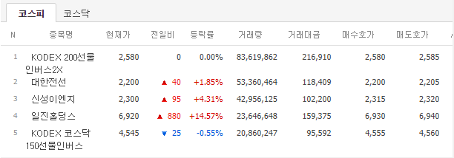


챗봇 시연 | 프로젝트 수행 상세 기록
거래상위 top10 크롤링 과정
웹페이지 확인
Chrome 개발자 도구
필요한 컬럼명 확인
종목명, 현재가, 거래량
상위 10개 종목 리스트
BeautifulSoup을 활용해
웹 크롤링
컬럼명의 태그 확인
주식 종목, 데이터 태그 및 속성값 확인

Slide 60
챗봇 시연 | 프로젝트 수행 상세 기록
거래상위 top10 크롤링 과정
데이터 전처리
종목명이 길어지면 카카오톡 텍스트 출력 시 균일하지 않기 때문에 데이터 전처리 필요

Slide 61


챗봇 시연 | 프로젝트 수행 상세 기록
거래상위 top10 크롤링 과정
HEROKU 스킬 서버 연동 & 스킬 서버 응답 테스트
Heroku 배포
카카오톡 스킬 서버와 연동
응답 테스트 성공

Slide 62


챗봇 시연 | 프로젝트 수행 상세 기록
거래상위 top10 크롤링 과정
시나리오 블록 스킬 적용
카카오톡 챗봇 시연
설정한 스킬을 해당 블록에 적용

Slide 63
챗봇 시연 | 프로젝트 수행 상세 기록
코스피 상승주 top10 크롤링 과정
기획
네이버 금융 코스피 상승주 웹 크롤링
크롤링한 데이터 HEROKU 배포 및 카카오톡 서버 연동
챗봇 테스트
코드 참고

Slide 64



챗봇 시연 | 프로젝트 수행 상세 기록
코스피 상승주 top10 크롤링 과정
웹페이지 확인
Chrome 개발자 도구
필요한 컬럼명 확인
종목명, 현재가, 등락률
상위 10개 종목 리스트
BeautifulSoup을 활용해
웹 크롤링
컬럼명의 태그 확인
주식종목, 데이터 태그 및 속성값 확인

Slide 65


챗봇 시연 | 프로젝트 수행 상세 기록
코스피 상승주 top10 크롤링 과정
HEROKU 스킬 서버 연동 & 스킬 서버 응답 테스트
Heroku 배포
카카오톡 스킬 서버와 연동
응답 테스트 성공

Slide 66


챗봇 시연 | 프로젝트 수행 상세 기록
코스피 상승주 top10 크롤링 과정
시나리오 블록 스킬 적용
카카오톡 챗봇 시연
설정한 스킬을 해당 블록에 적용

Slide 67
챗봇 시연 | 프로젝트 수행 상세 기록
코스닥 상승주 top10 크롤링 과정
기획
네이버 금융 코스닥 상승주 웹 크롤링
크롤링한 데이터 HEROKU 배포 및 카카오톡 서버 연동
챗봇 테스트
코드 참고

Slide 68



챗봇 시연 | 프로젝트 수행 상세 기록
코스닥 상승주 top10 크롤링 과정
웹페이지 확인
Chrome 개발자 도구
필요한 컬럼명 확인
종목명, 현재가, 등락률
상위 10개 종목 리스트
BeautifulSoup을 활용해
웹 크롤링
컬럼명의 태그 확인
주식종목, 데이터 태그 및 속성값 확인

Slide 69


챗봇 시연 | 프로젝트 수행 상세 기록
코스닥 상승주 top10 크롤링 과정
HEROKU 스킬 서버 연동 & 스킬 서버 응답 테스트
Heroku 배포
카카오톡 스킬 서버와 연동
응답 테스트 성공

Slide 70


챗봇 시연 | 프로젝트 수행 상세 기록
코스닥 상승주 top10 크롤링 과정
시나리오 블록 스킬 적용
카카오톡 챗봇 시연
설정한 스킬을 해당 블록에 적용

Slide 71
챗봇 시연 | 프로젝트 수행 상세 기록
코스피 하락주 top10 크롤링 과정
기획
네이버 금융 코스피 하락주 웹 크롤링
크롤링한 데이터 HEROKU 배포 및 카카오톡 서버 연동
챗봇 테스트
코드 참고

Slide 72



챗봇 시연 | 프로젝트 수행 상세 기록
코스피 하락주 top10 크롤링 과정
웹페이지 확인 & Chrome 개발자도구
Chrome 개발자 도구
필요한 컬럼명 확인
종목명, 현재가, 등락률
상위 10개 종목 리스트
BeautifulSoup을 활용해
웹 크롤링
컬럼명의 태그 확인
주식종목, 데이터 태그 및 속성값 확인

Slide 73


챗봇 시연 | 프로젝트 수행 상세 기록
코스피 하락주 top10 크롤링 과정
HEROKU 스킬 서버 연동 & 스킬 서버 응답 테스트
Heroku 배포
카카오톡 스킬 서버와 연동
응답 테스트 성공

Slide 74


챗봇 시연 | 프로젝트 수행 상세 기록
코스피 하락주 top10 크롤링 과정
시나리오 블록 스킬 적용
카카오톡 챗봇 시연
설정한 스킬을 해당 블록에 적용

Slide 75
챗봇 시연 | 프로젝트 수행 상세 기록
코스닥 하락주 top10 크롤링 과정
기획
네이버 금융 코스닥 하락주 웹 크롤링
크롤링한 데이터 HEROKU 배포 및 카카오톡 서버 연동
챗봇 테스트
코드 참고

Slide 76



챗봇 시연 | 프로젝트 수행 상세 기록
코스닥 하락주 top10 크롤링 과정
웹페이지 확인
Chrome 개발자 도구
필요한 컬럼명 확인
종목명, 현재가, 등락률
상위 10개 종목 리스트
BeautifulSoup을 활용해
웹 크롤링
컬럼명의 태그 확인
주식종목, 데이터 태그 및 속성값 확인

Slide 77


챗봇 시연 | 프로젝트 수행 상세 기록
코스닥 하락주 top10 크롤링 과정
HEROKU 스킬 서버 연동 & 스킬 서버 응답 테스트
Heroku 배포
카카오톡 스킬 서버와 연동
응답 테스트 성공

Slide 78


챗봇 시연 | 프로젝트 수행 상세 기록
코스닥 하락주 top10 크롤링 과정
시나리오 블록 스킬 적용
카카오톡 챗봇 시연
설정한 스킬을 해당 블록에 적용

Slide 79
챗봇 시연 | 프로젝트 수행 상세 기록
남은 잔액
기획
PostgreSQL을 활용해 데이터베이스 구축
데이터베이스에서 가져온 데이터 HEROKU 배포 및 카카오톡 서버 연동
챗봇 테스트
코드 참고

Slide 80
챗봇 시연 | 프로젝트 수행 상세 기록
남은 잔액
GAME 테이블
User_id​ | Balance​ | item​ | shares​
​gdq153 | ​350000 | ​NULL | ​NULL
​gdq153 | ​NULL | ​삼성전자 | ​10
​gdq153 | ​NULL | ​카카오 | ​12
User_id : 사용자의 카카오톡 고유 아이디
Balance : 남은 잔액
Item : 주식 종목
Shares: 보유 주식수
Balance값이 Null이 아닌 값을 불러와 남은 잔액을 가져온다.

Slide 81


챗봇 시연 | 프로젝트 수행 상세 기록
남은 잔액
HEROKU 스킬 서버 연동 & 스킬 서버 응답 테스트
Heroku 배포
카카오톡 스킬 서버와 연동
응답 테스트 성공

Slide 82


챗봇 시연 | 프로젝트 수행 상세 기록
남은 잔액
시나리오 블록 스킬 적용
카카오톡 챗봇 시연
설정한 스킬을 해당 블록에 적용

Slide 83
챗봇 시연 | 프로젝트 수행 상세 기록
현재 보유 주식
기획
PostgreSQL을 활용해 데이터베이스 구축
데이터베이스에서 가져온 데이터 HEROKU 배포 및 카카오톡 서버 연동
챗봇 테스트
코드 참고

Slide 84
챗봇 시연 | 프로젝트 수행 상세 기록
현재 보유 주식
GAME 테이블
User_id​ | Balance​ | item​ | shares​
​gdq153 | ​350000 | ​NULL | ​NULL
​gdq153 | ​NULL | ​삼성전자 | ​10
​gdq153 | ​NULL | ​카카오 | ​12
Balance값이 NULL인 값을 조건으로 레코드를 불러온다.
그 중에 item컬럼에 있는 데이터만 추출한다.

Slide 85


챗봇 시연 | 프로젝트 수행 상세 기록
현재 보유 주식
HEROKU 스킬 서버 연동 & 스킬 서버 응답 테스트
Heroku 배포
카카오톡 스킬 서버와 연동
응답 테스트 성공

Slide 86


챗봇 시연 | 프로젝트 수행 상세 기록
현재 보유 주식
시나리오 블록 스킬 적용
카카오톡 챗봇 시연
설정한 스킬을 해당 블록에 적용

Slide 87
챗봇 시연 | 프로젝트 수행 상세 기록
사용자의 만족도 데이터 저장
기획
사용자가 만족도를 입력해주면 DB에 저장하여 필요하면 이용 할 수 있게 구성
DB는 Heroku서버에서 제공하는 PostgreSQL 서비스를 이용
만족도는 1~5점으로 저장
같은 사용자가 두 번 이상 입력하면 마지막에 입력한 점수만 저장
코드 참고

Slide 88
챗봇 시연 | 프로젝트 수행 상세 기록
사용자의 만족도 데이터 저장
상세 과정
Psycopg2 라이브러리를 사용
처음 입력하는거라면 INSERT 적용
두 번 이상 입력하는거라면 UPDATE 적용
사용자가 입력한 만족도를 DB에 저장

Slide 89
챗봇 시연 | 프로젝트 수행 상세 기록
사용자의 만족도 데이터 저장
실제 서비스

Slide 90
챗봇 시연 | 프로젝트 수행 상세 기록
모의주식 체험하기
기획
주식 초심자를 위한 챗봇이기 때문에 돈이 없거나 시작하기 두려운 사용자를 위해 미니 게임식으로 모의로 주식을 체험 할 수 있게 제작
모의 주식은 초기 자금으로 100만원을 제공하여 국내 주식 종목만으로 체험 해보거나 리스크를 짊어지지 않고 재미를 느끼게 할 수 있는 것이 목적
구매 코드 참고
판매 코드 참고

Slide 91
챗봇 시연 | 프로젝트 수행 상세 기록
모의주식 체험하기
상세 과정
Psycopg2 라이브러리를 사용
모의 주식을 처음 구매 할 때의 과정
모의 주식 판매 할 때의 과정
사용자가 사고 파는 주식을 DB에 저장

Slide 92
챗봇 시연 | 프로젝트 수행 상세 기록
모의주식 체험하기
알고리즘
실제 서비스
사용자 입력
구매 / 판매
DB 접속
문제 없을시
데이터 비교
문제 발생시
UPDATE
문제 설명
결과 설명
카카오톡 챗봇과 DB에 실제로 적용되는 것을 확인
사용자에게 출력

